Slide 1
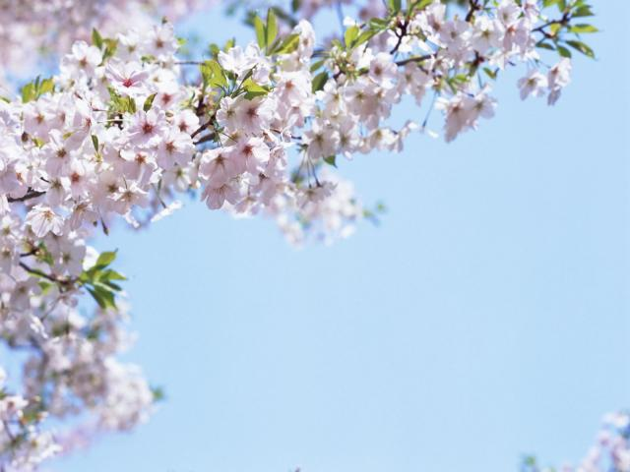
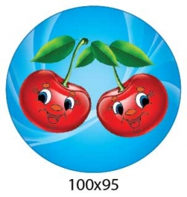
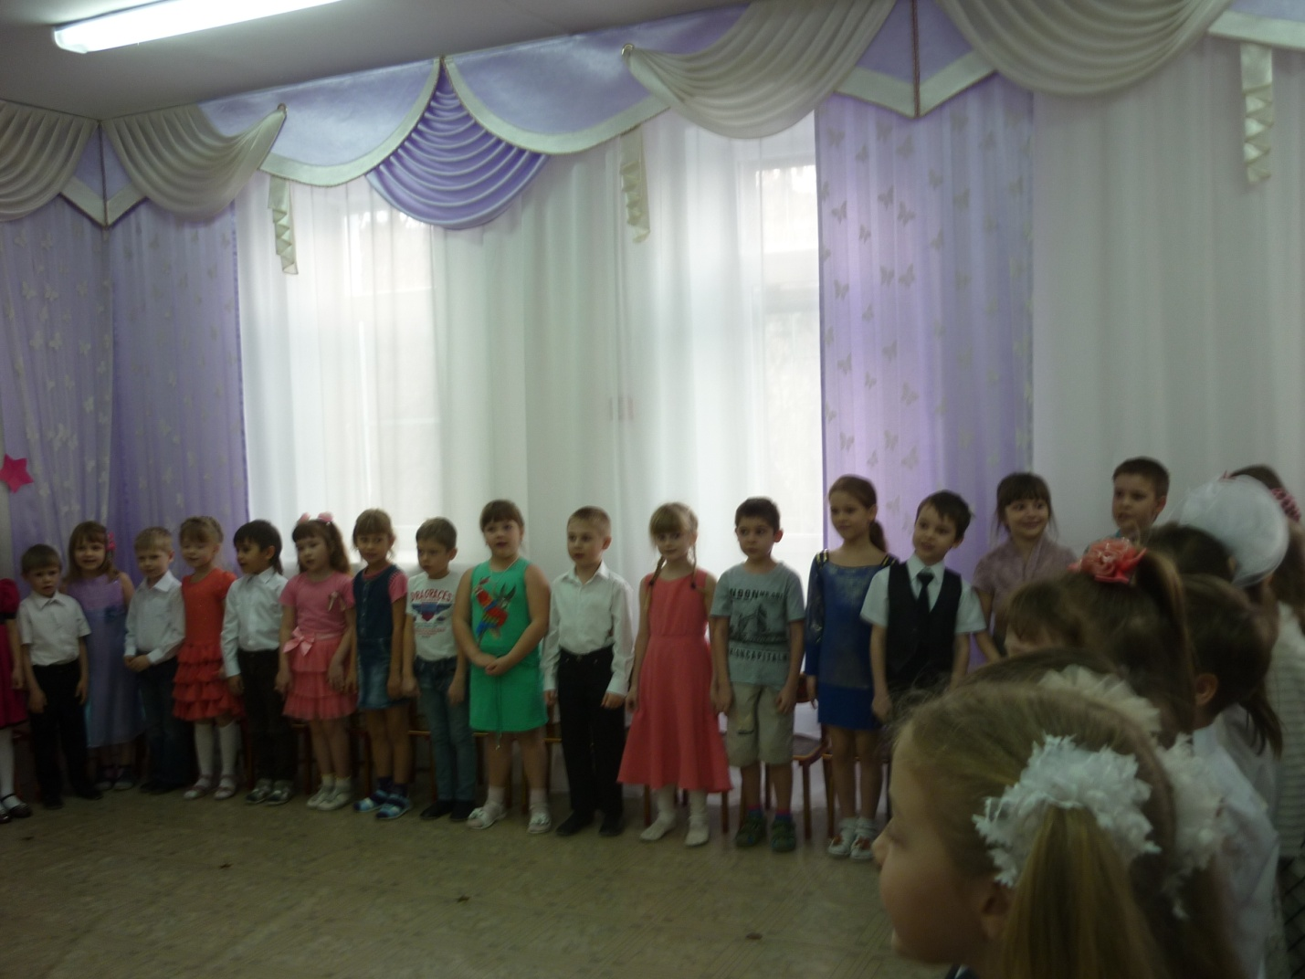
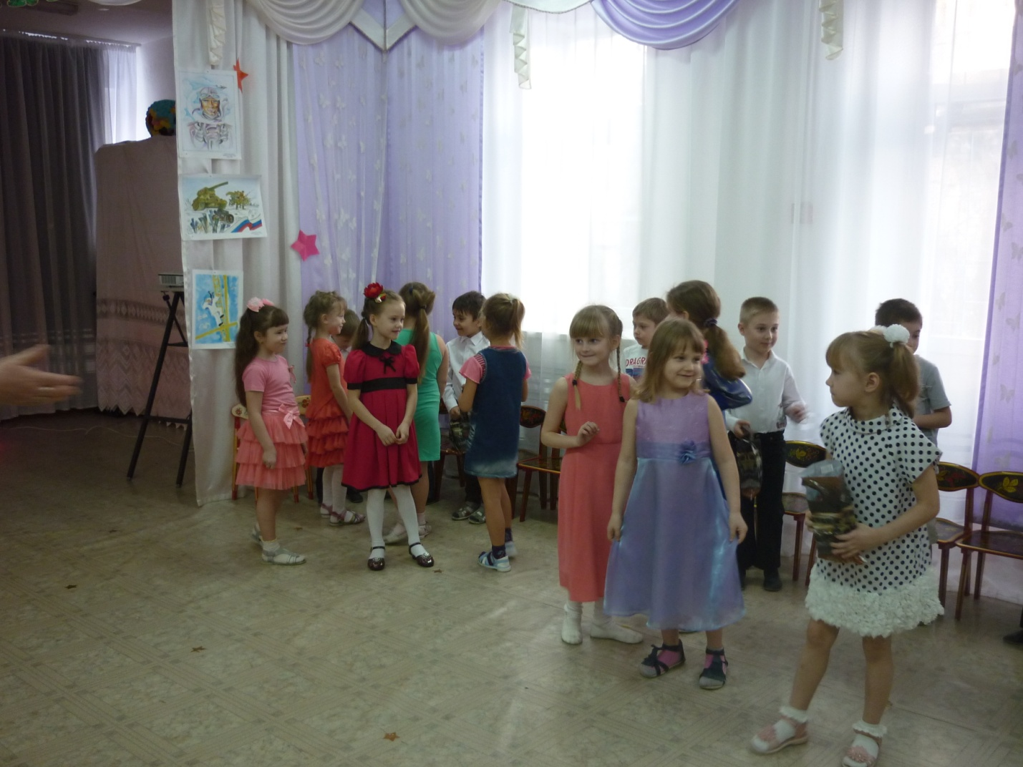
Группа «Вишенка»
Расцветают вишни каждый год в саду.
Ну, а в нашей «Вишенке» все дети на виду.
Словно чудо – вишенки малыши растут,
Расцветают, дружат, весело живут.
Заглянуть к нам в гости приглашаем всех.
Мы расскажем и покажем, в чём имеем мы успех.

Slide 2
Девиз группы: Вишенка, вишенка Мы твои цветы! Вырасти красивыми Нам поможешь ты!
Ребятишки очень рады в группу «Вишенка» ходить,
Там тепло, заботу, ласку, любят взрослые дарить!
Там игрушки стоят, дожидаются ребят,
Там картины на стене и цветочки на окне!
Ждут и сказка, и рассказ, удивляют всегда нас!
Мы в театре все играм, как артисты выступаем!
С пением, рисование, лепкой дружат дети очень крепко!
Наша группа просто КЛАД!
Такой группе рад весь сад!

Slide 3
Где интересная игра, там очень рада детвора!

Slide 5
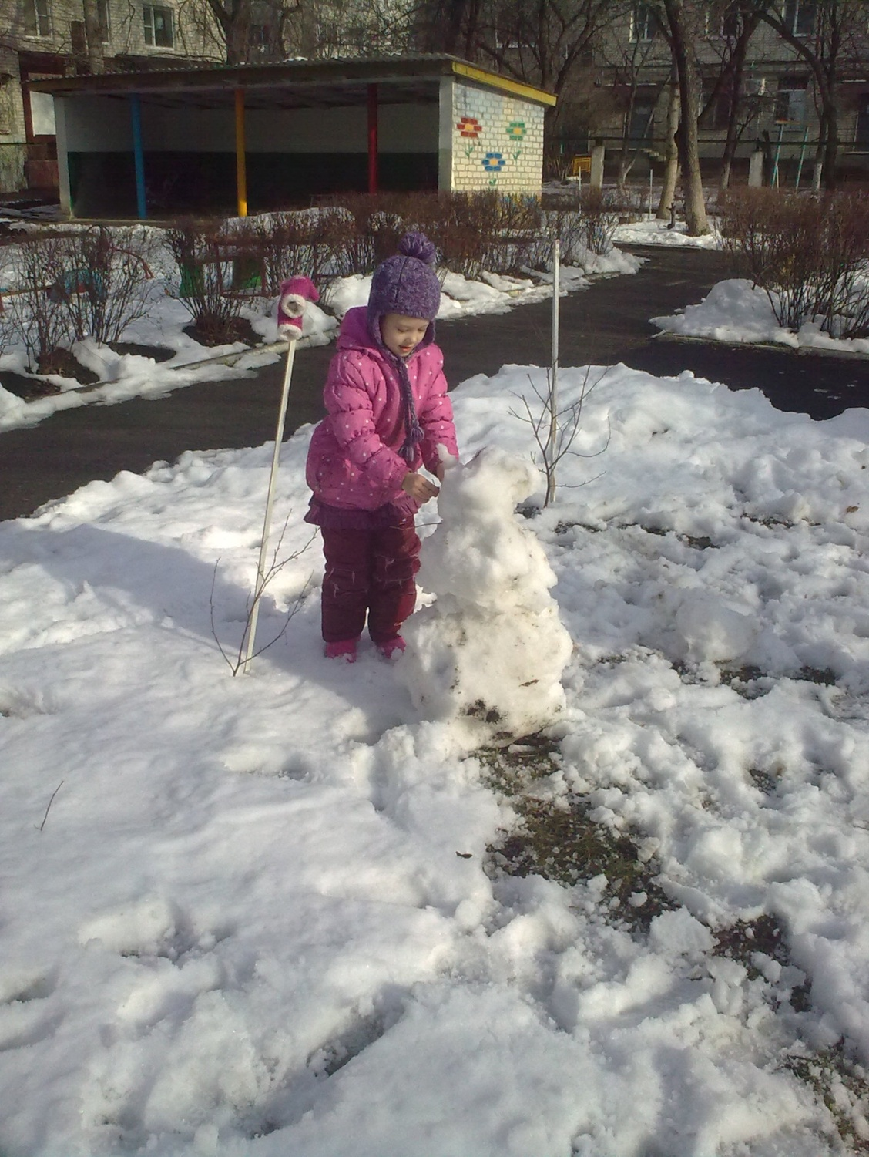
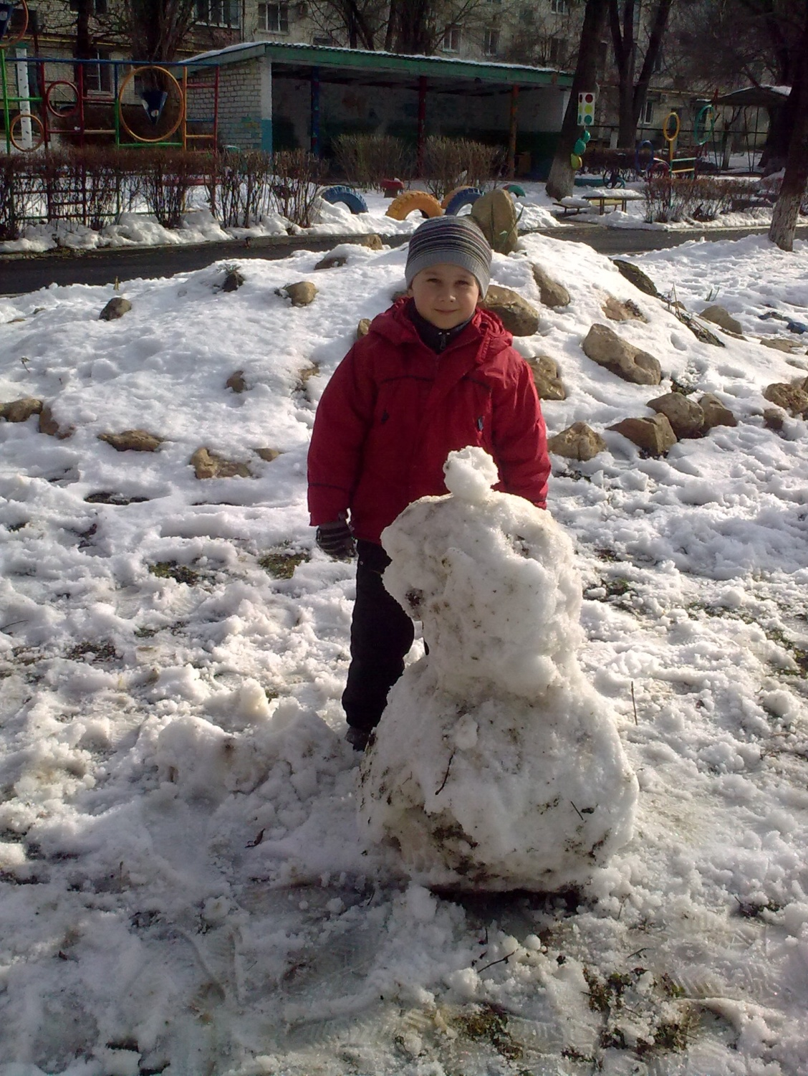
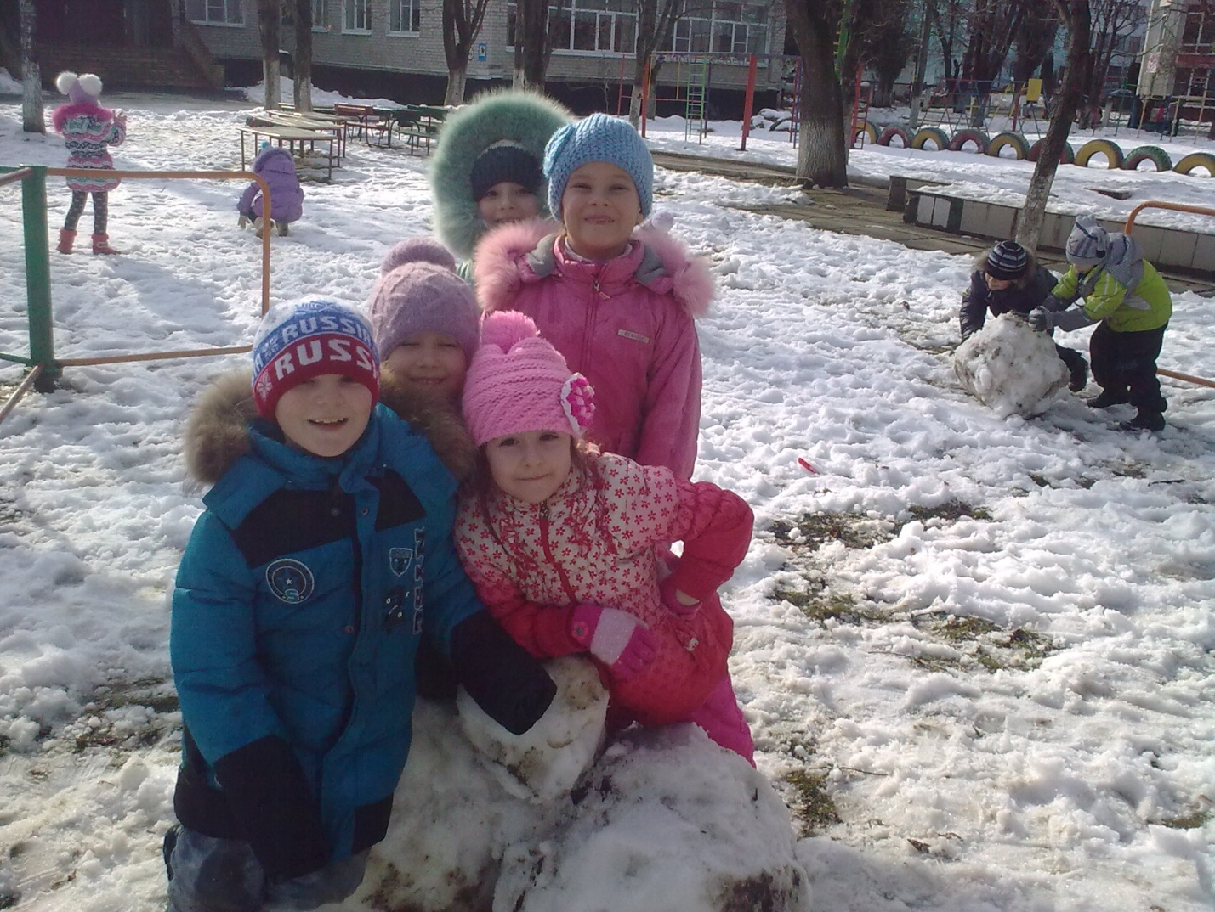
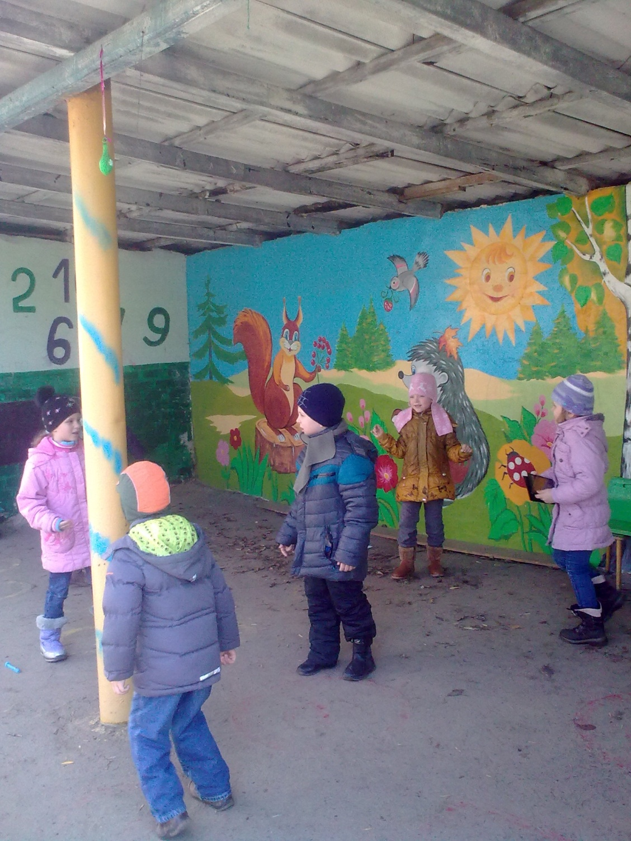
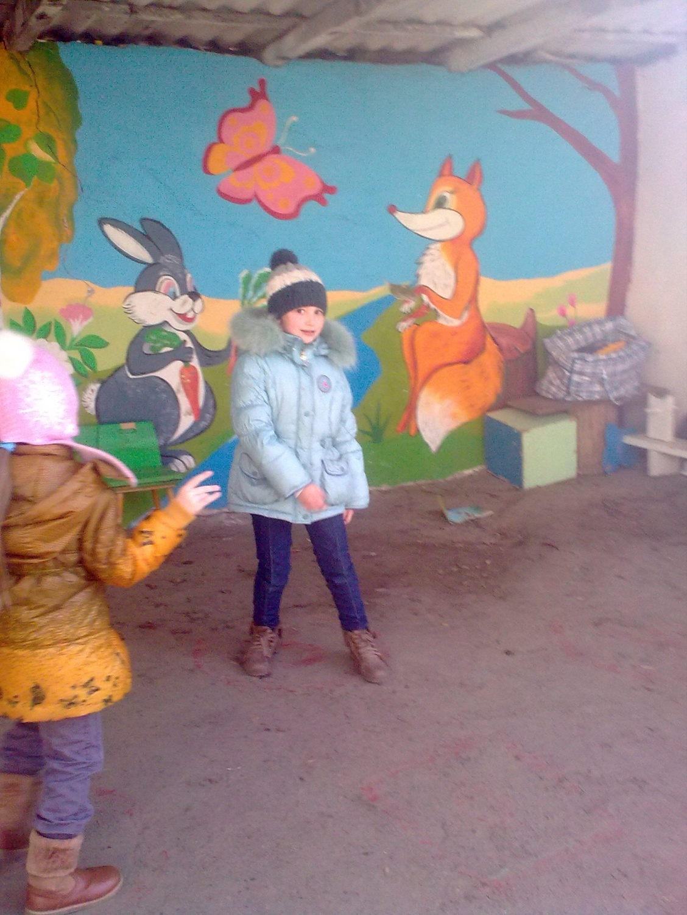
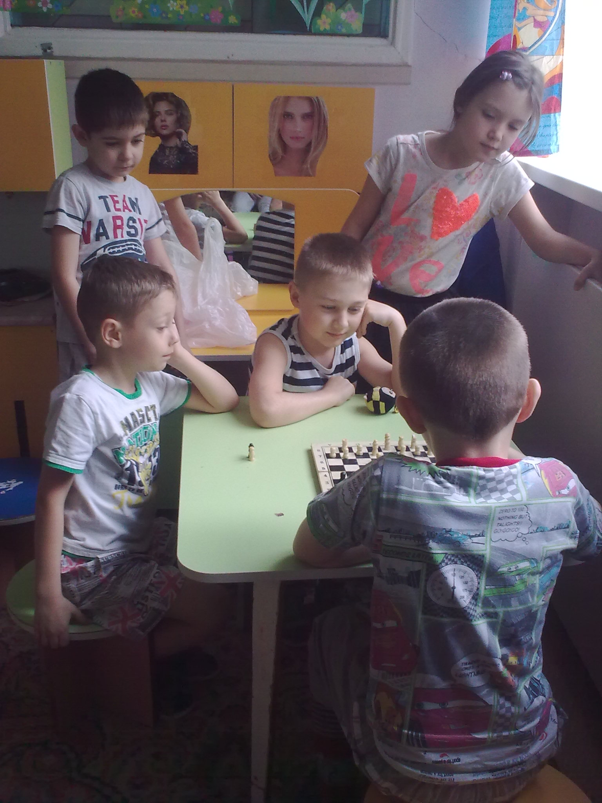

Slide 6
А у нас сегодня праздник! 30 ноября - День Матери. Дети подарили мамам и бабушкам незабываемый праздник. Все артисты очень старались, звучали стихи, песни.

Slide 7
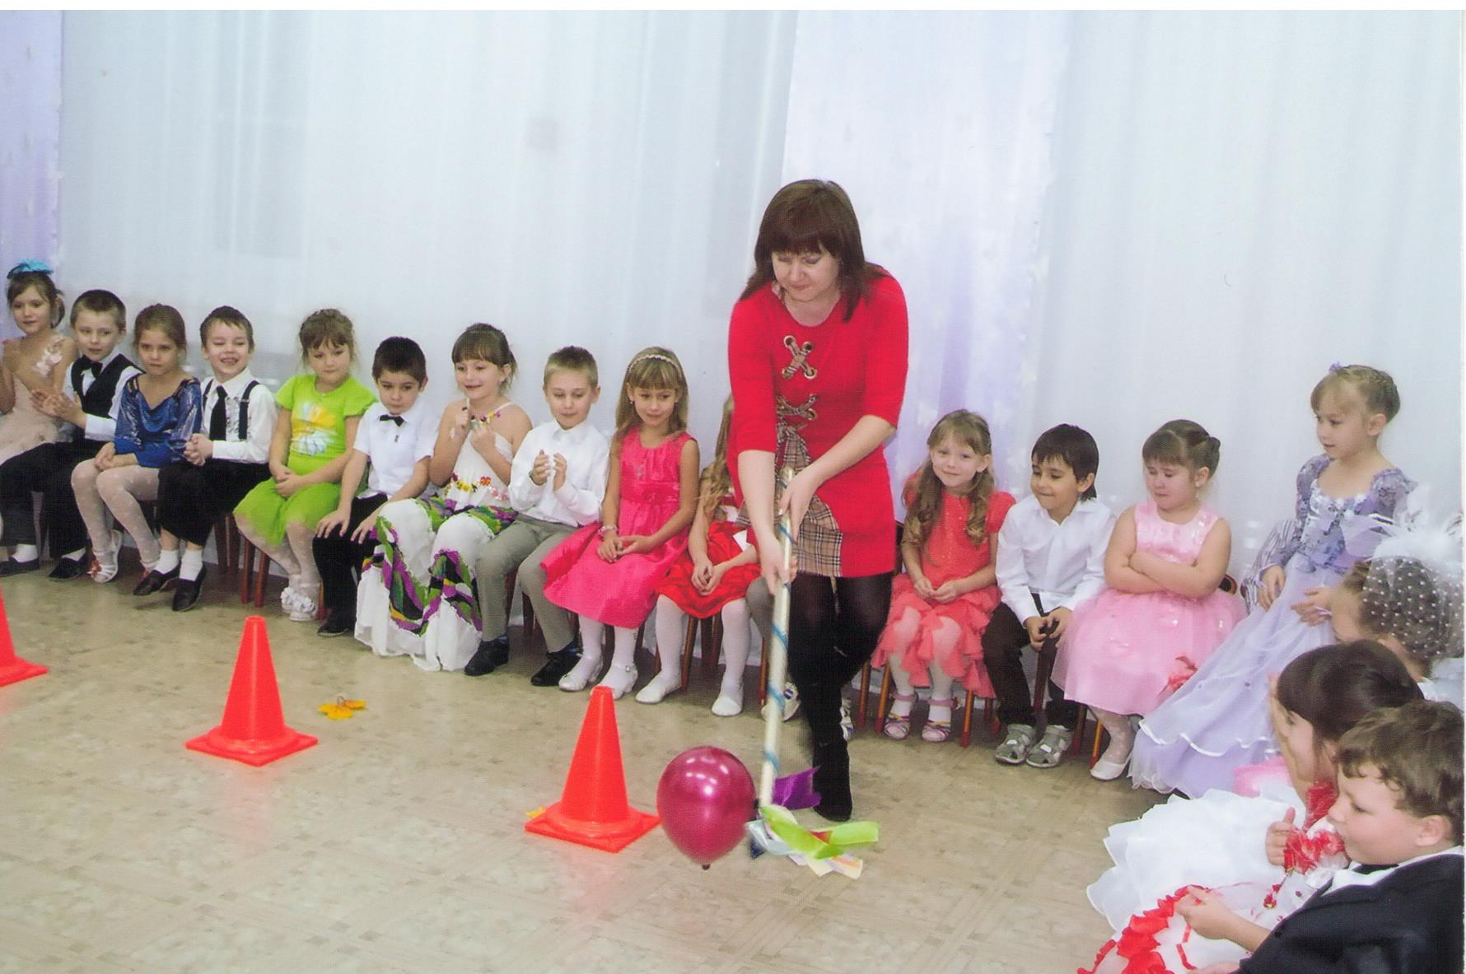
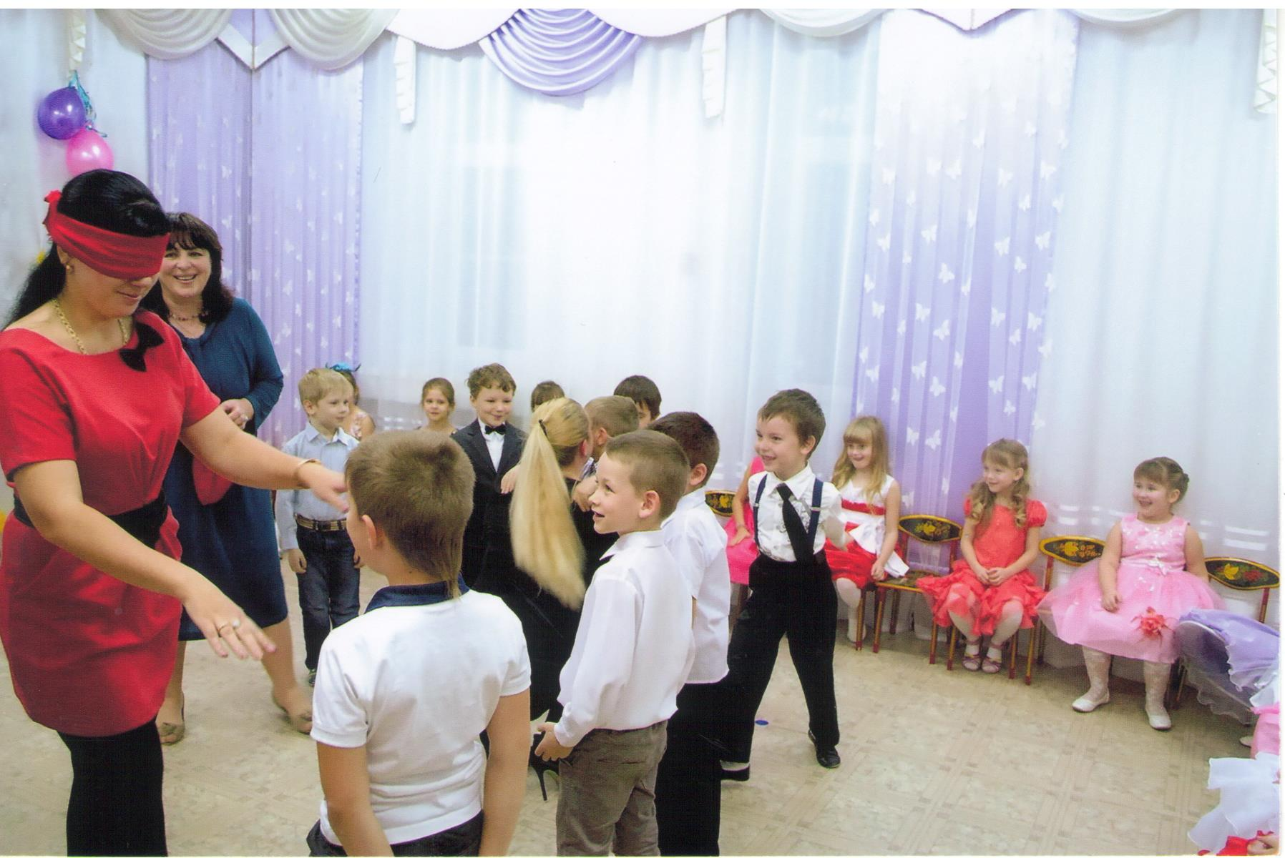
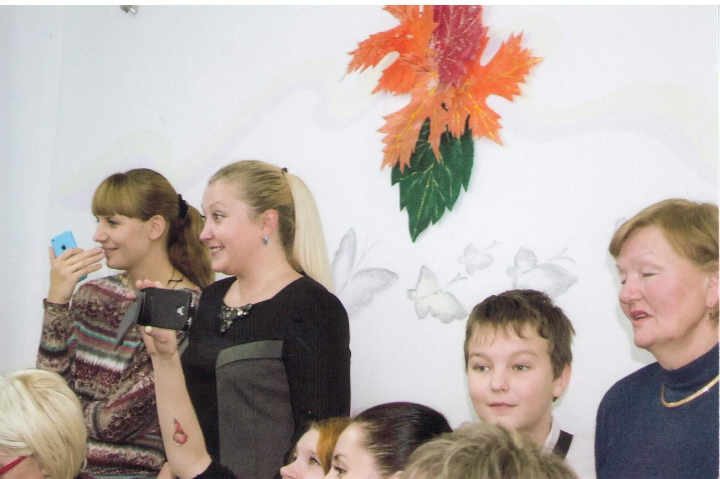
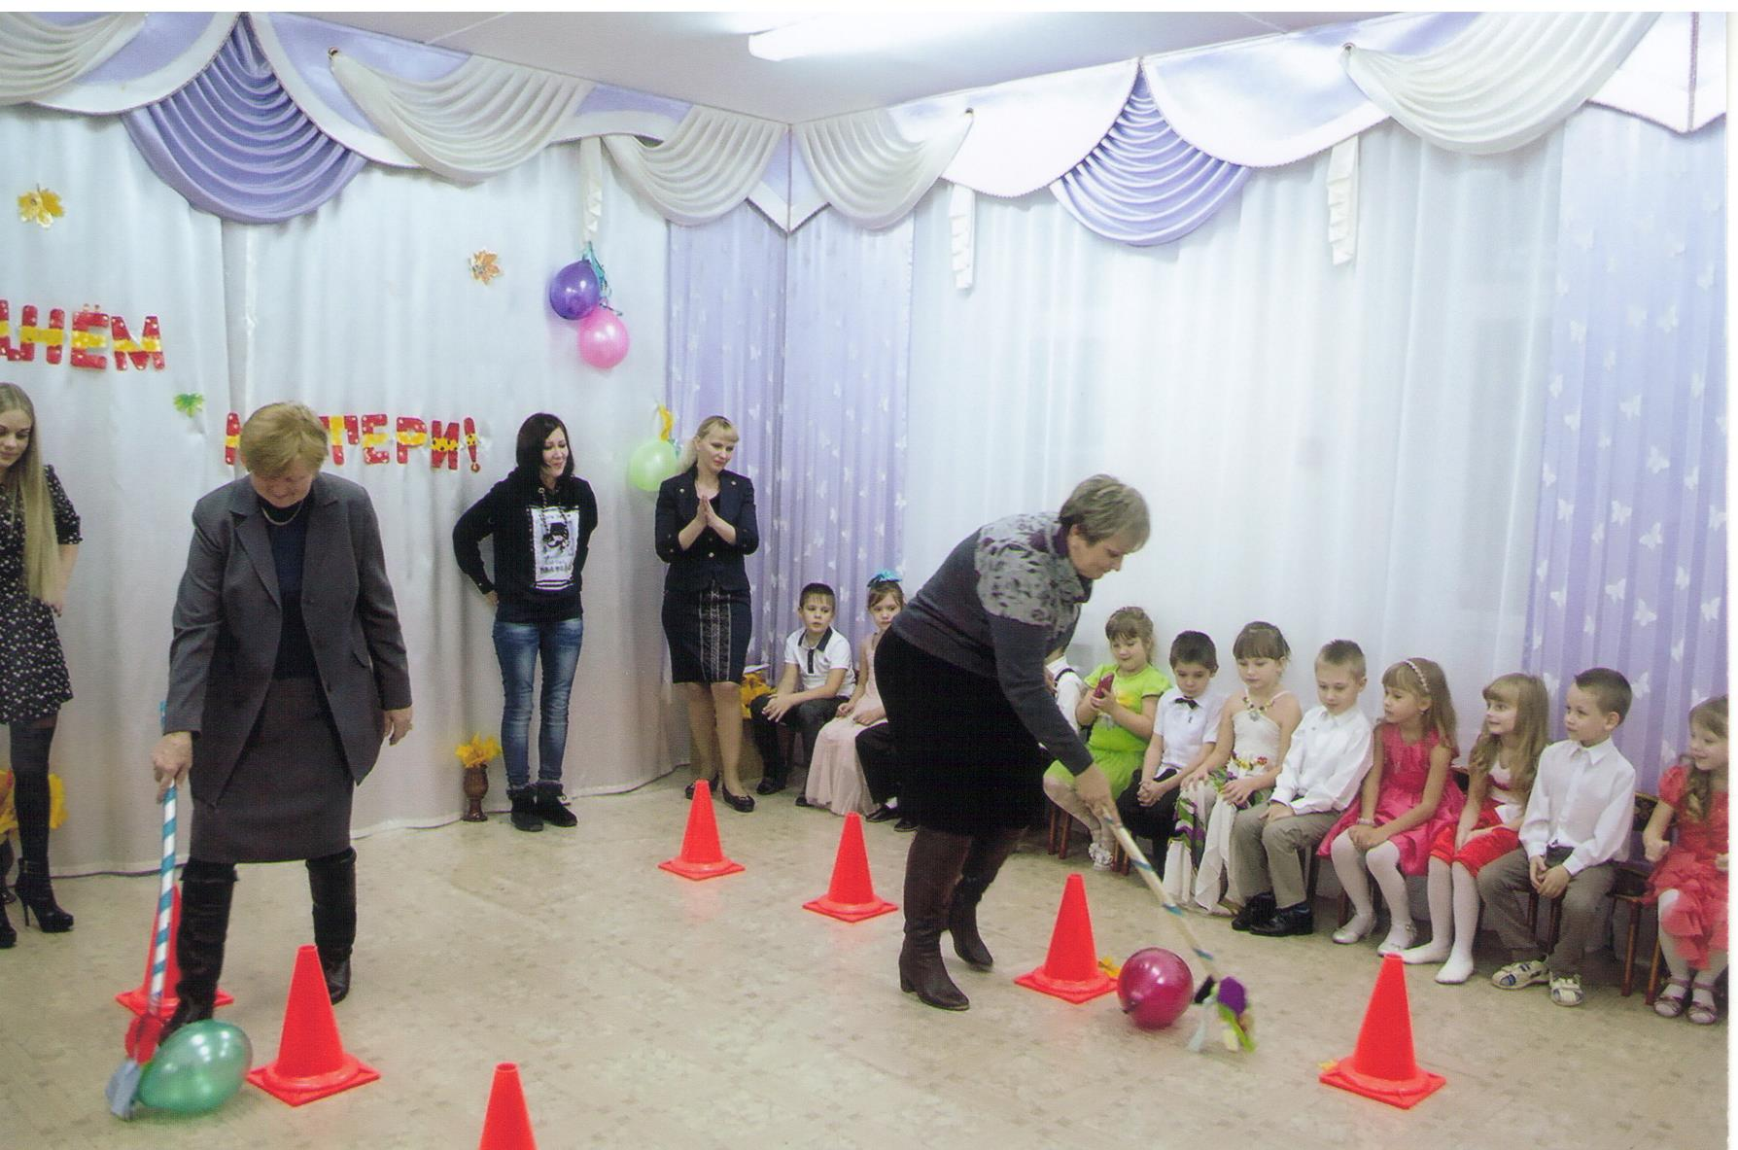
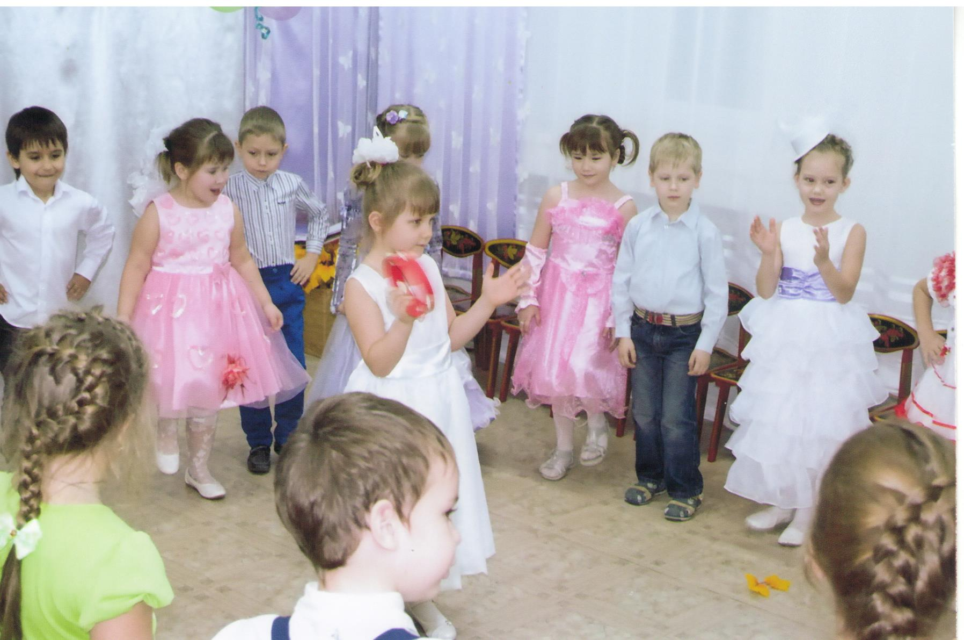
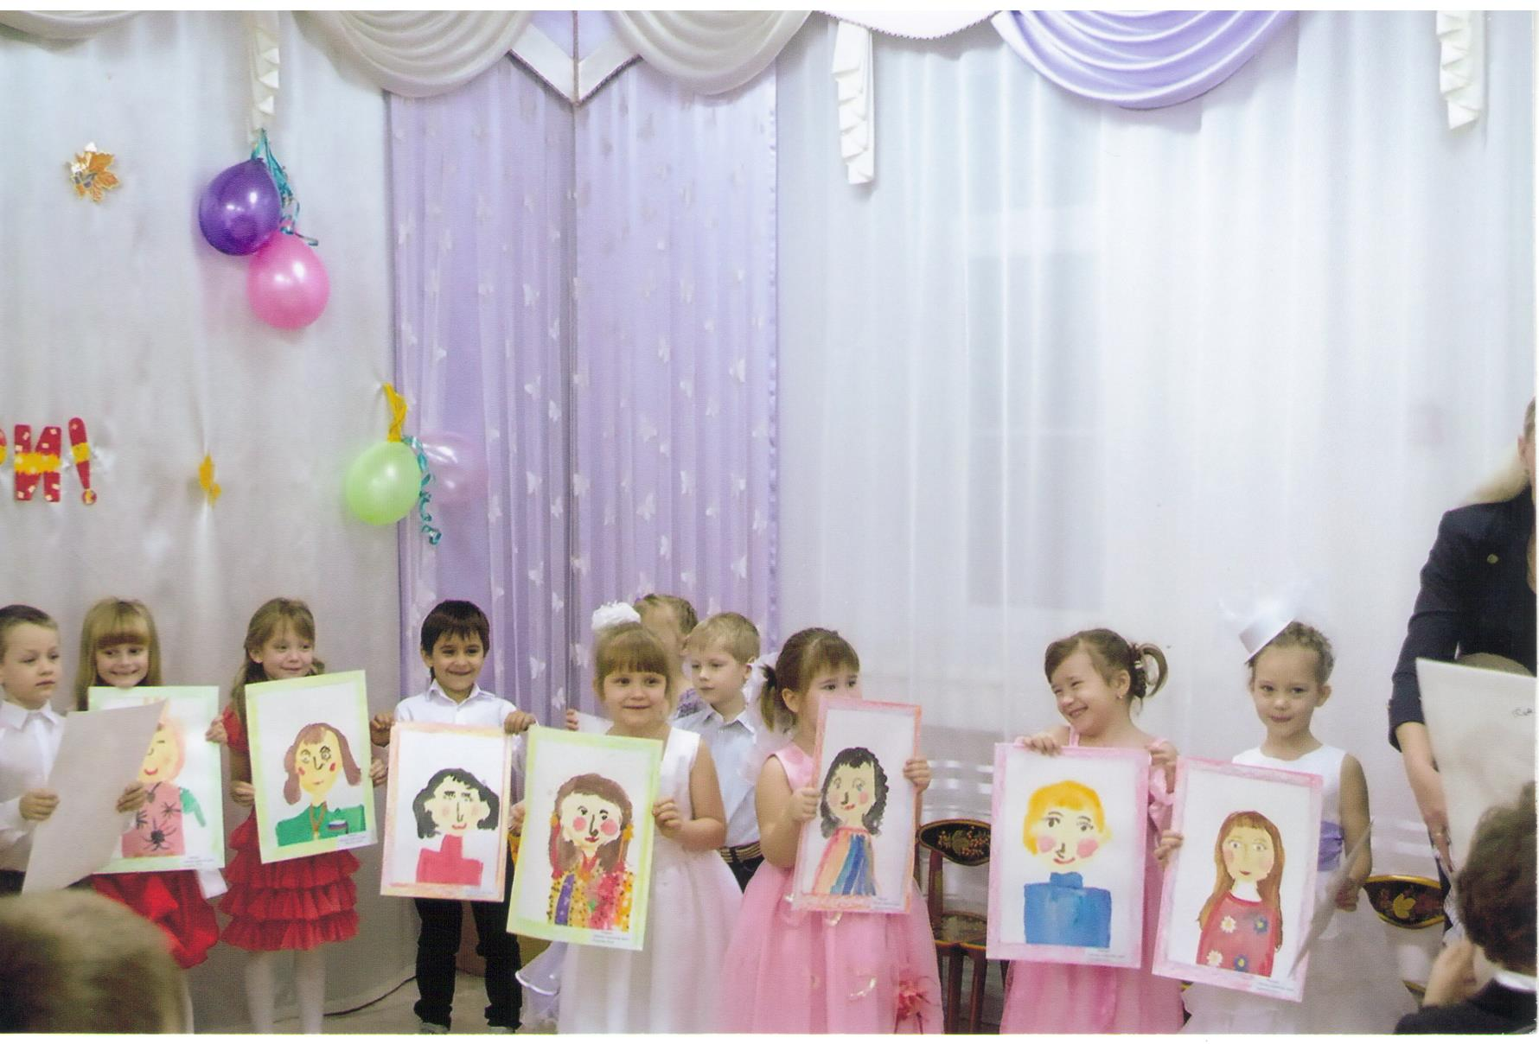
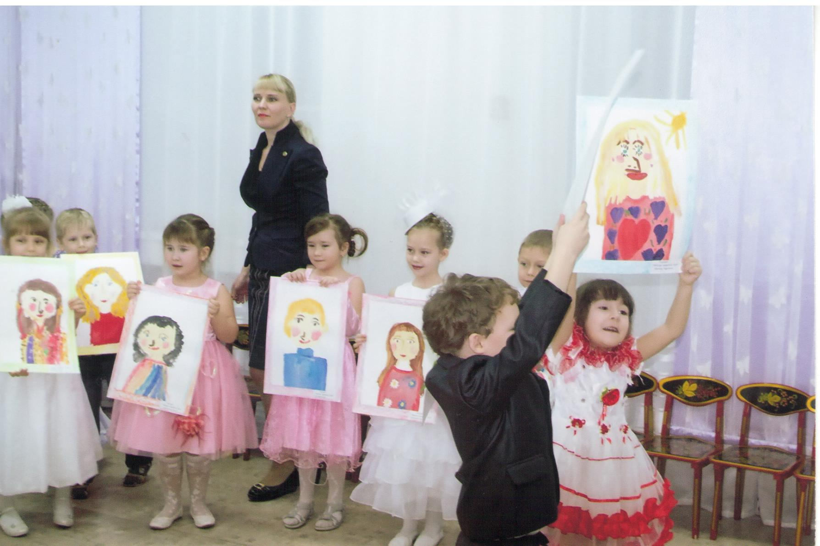
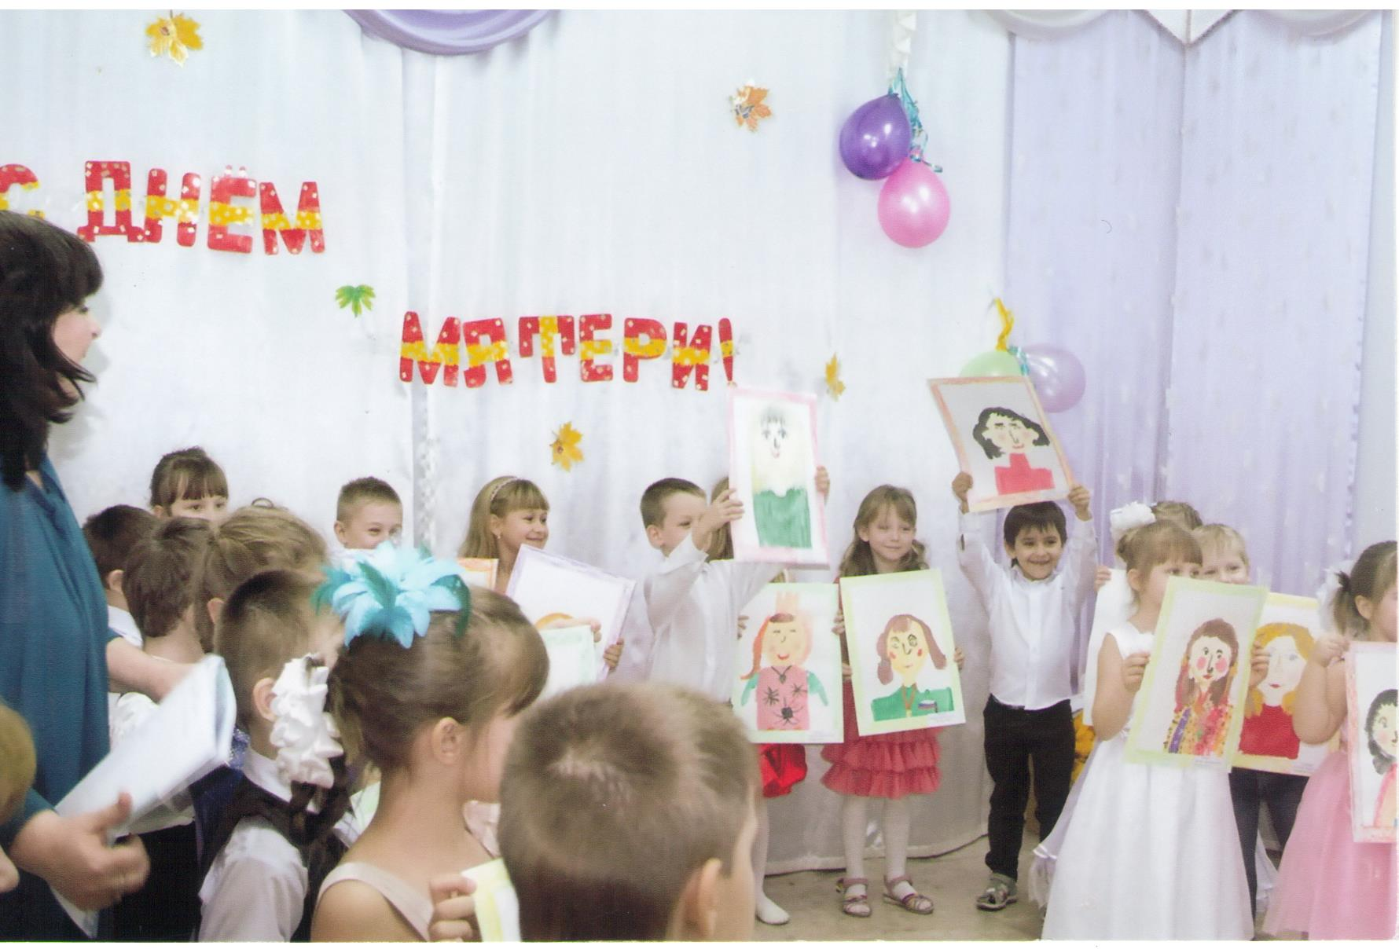
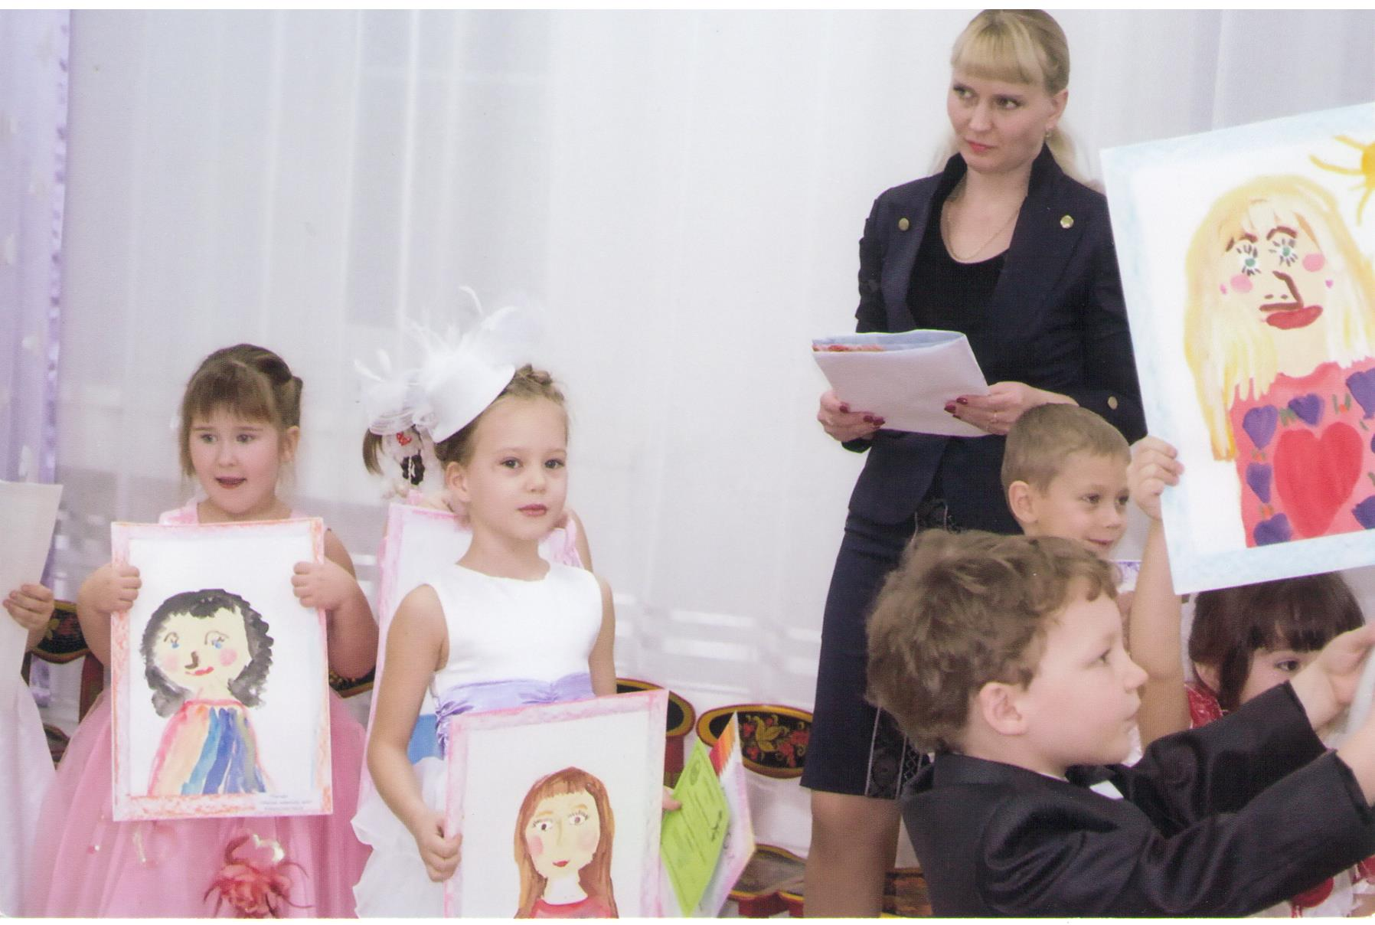

Slide 8
23 февраля - День защитника Отечества.

Slide 9
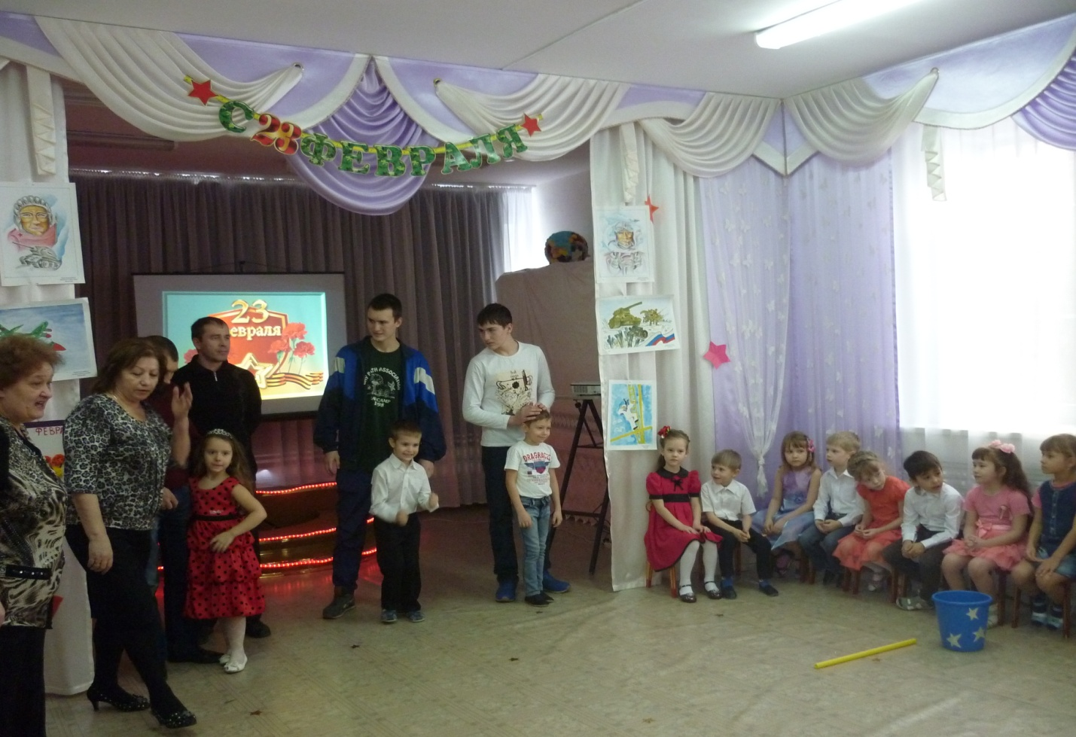
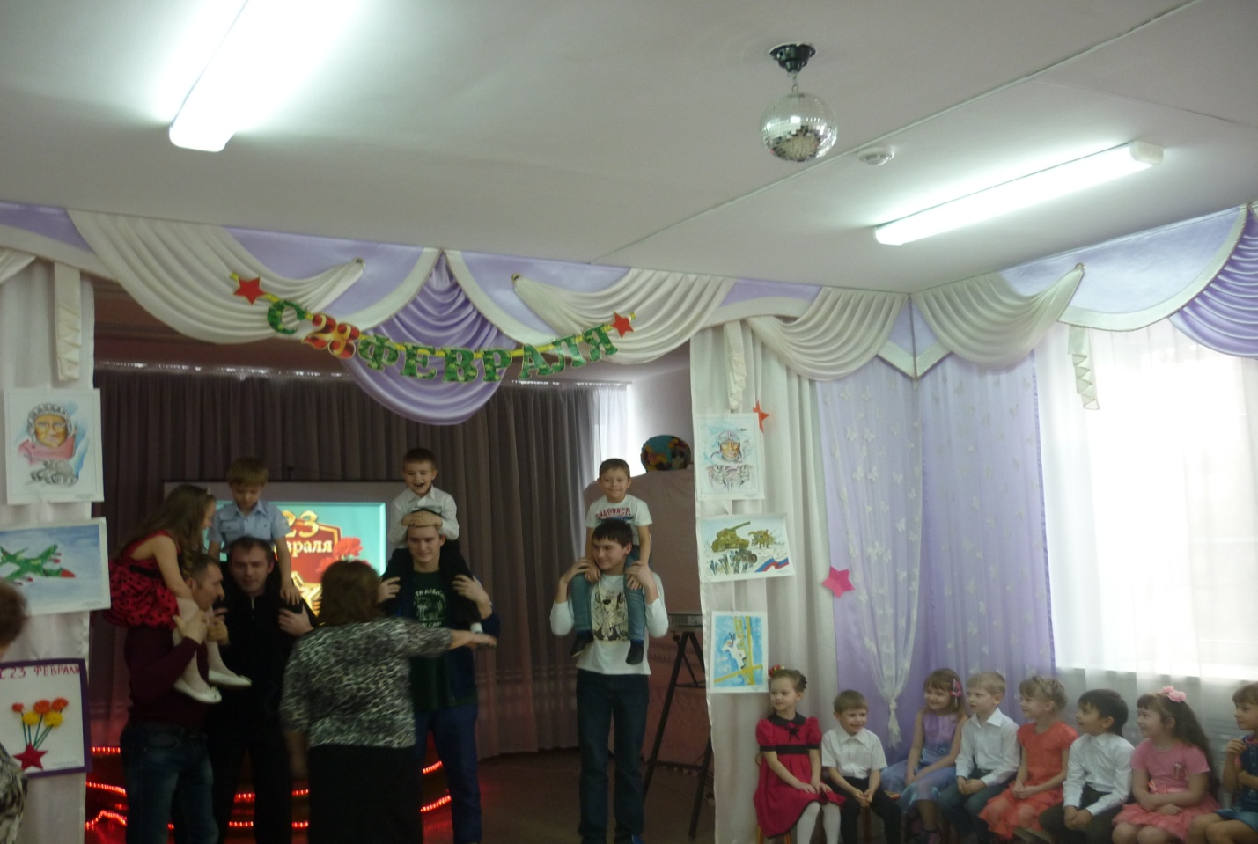
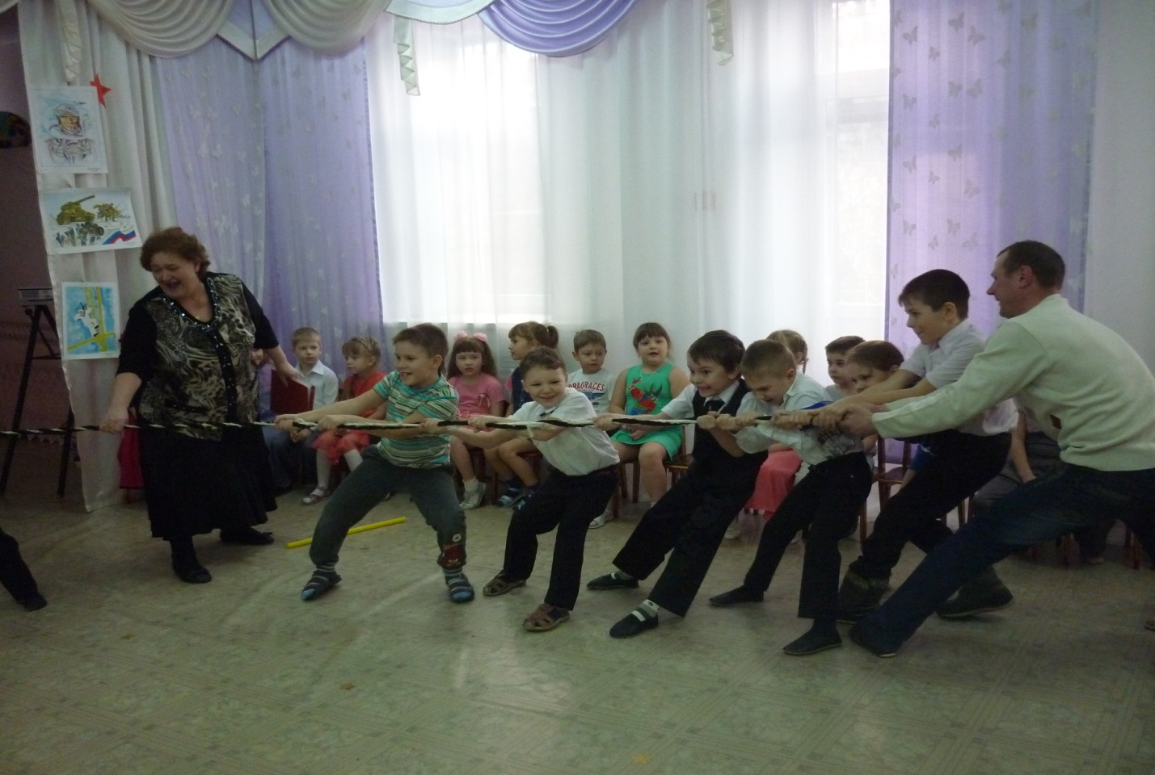
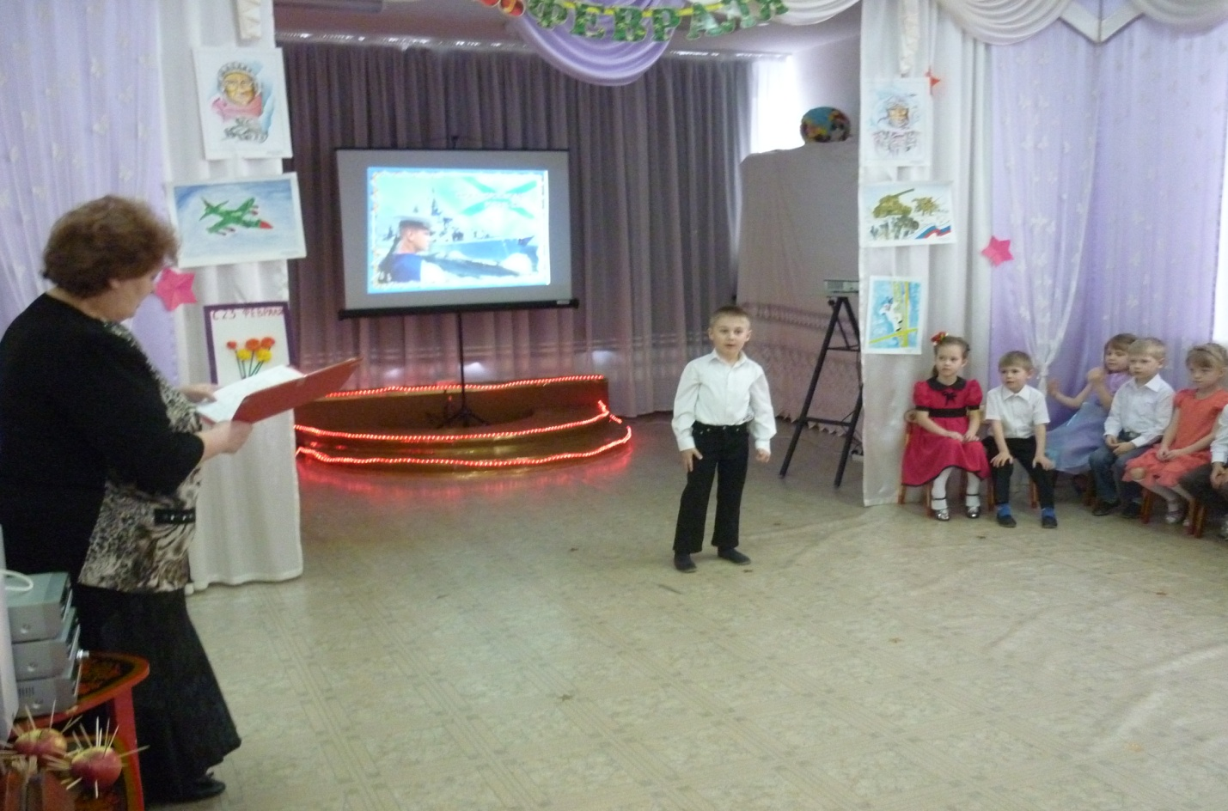
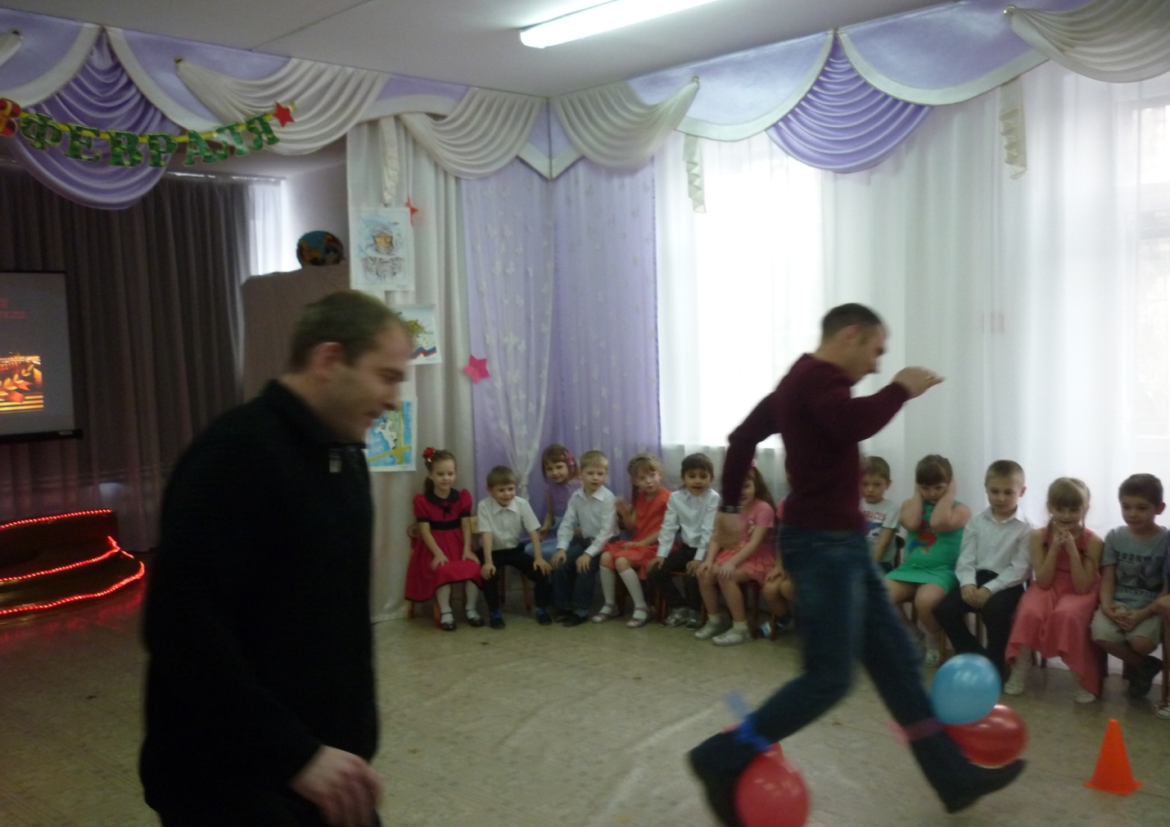
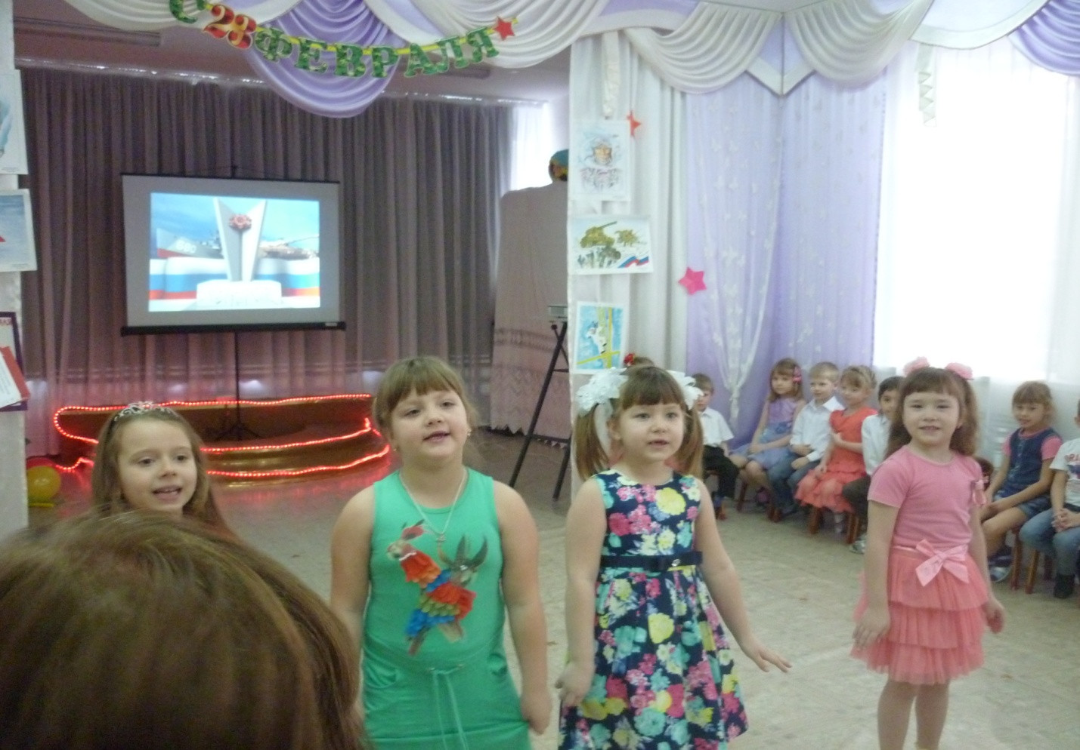

Slide 10
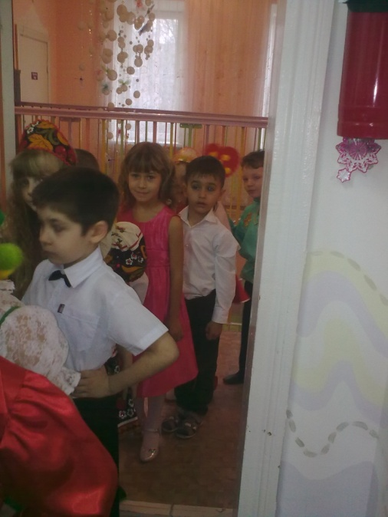
8 марта
С 5 по 7марта 2015года в нашем детском саду прошли мероприятия, посвященные первому весеннему празднику – Международному женскому дню 8 марта.
На праздник были приглашены мамы, бабушки, сестры. В преддверии замечательного праздника дети читали стихи, пели песни, частушки, танцевали, играли в национальные подвижные игры.
Одним словом, можно сказать, что праздник доставил удовольствие и большим, и малым.
С первой капелью, с последней метелью
С праздником юной весны!
Вас поздравляем, сердечно желаем: Счастья, здоровья, удач, красоты!

Slide 11
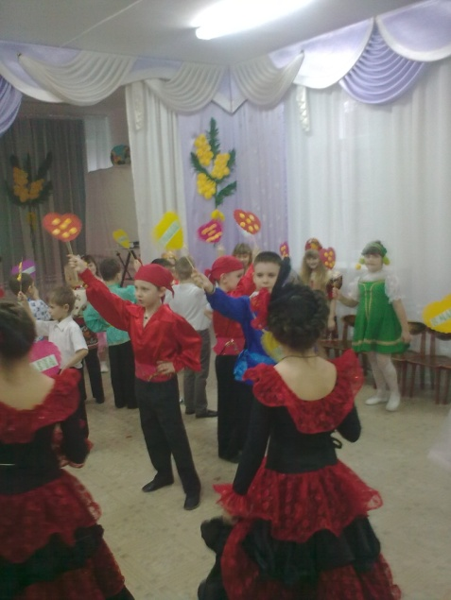
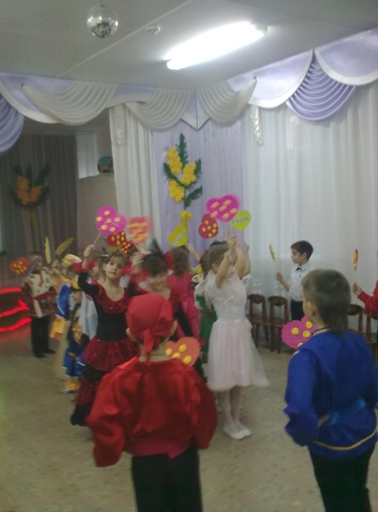
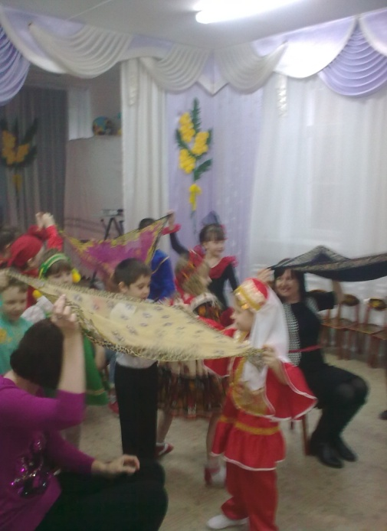
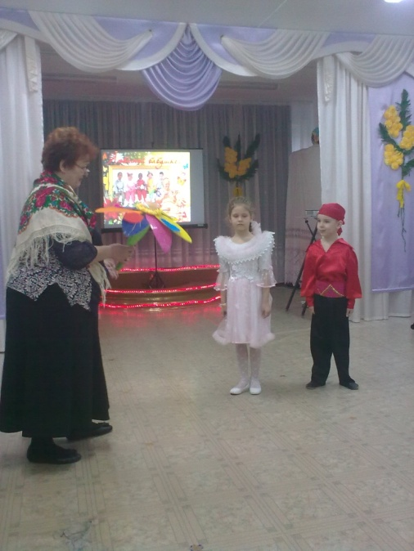
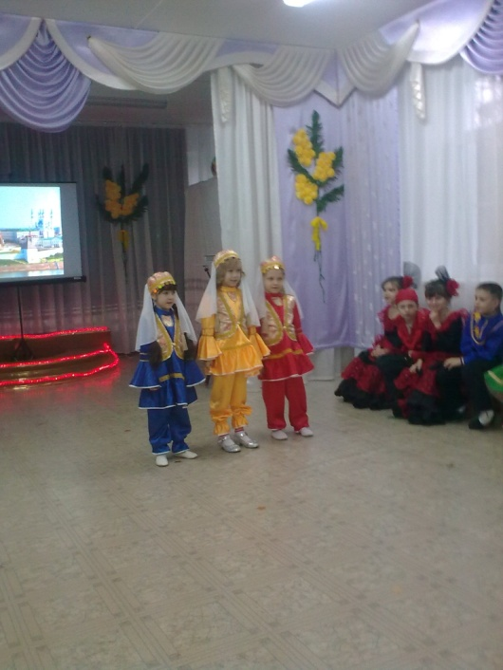
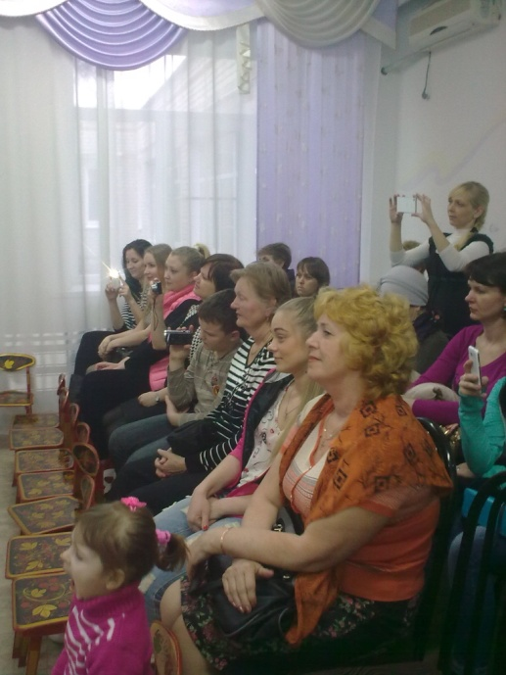
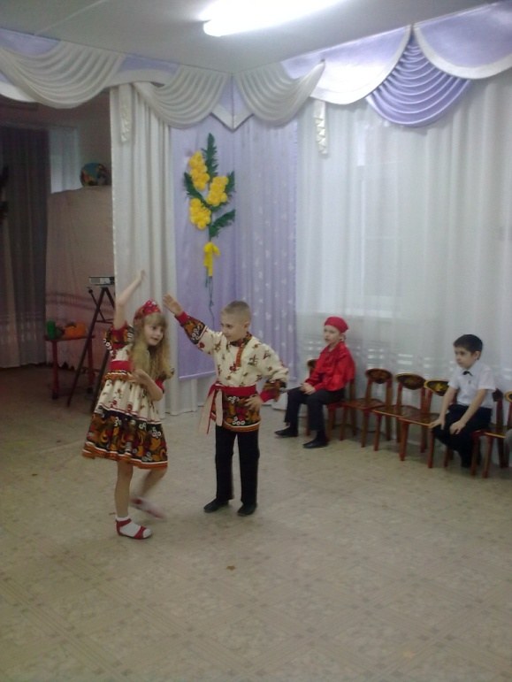
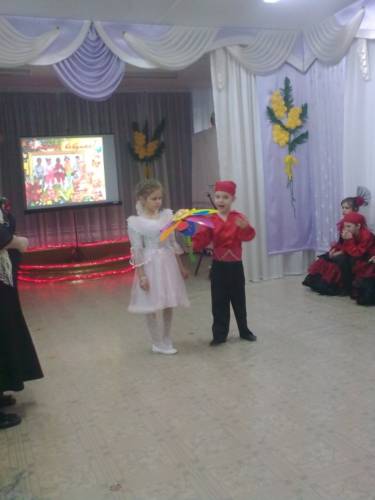

Slide 12
Основы познавательного развития дошкольников.
Познавательное развитие – одно из важнейших направлений в работе с детьми дошкольного возраста. В дошкольном детстве благодаря познавательной активности у детей формируется самое главное – образ мира – представление об окружающей их действительности и о самих себе. И одним из средств в построении этой картины окружающей действительности является культура.
Д. С. Лихачев писал: «Русский народ не должен терять своего нравственного авторитета среди других народов – авторитета достойно завоеванного русским искусством, литературой. Мы не должны забывать о своем культурном прошлом, о наших памятниках, литературе, языке, живописи… национальные отличия сохранятся и в 21 веке, если мы будем озабочены воспитанием душ, а не только передачей знаний». Именно родная культура должна найти дорогу к сердцу, душе ребенка и лежать в основе его личности. В 2014 – 2015гг дети нашей группы посетили выставки наших земляков – художников пейзажистов Е.С.Плетнева и А.С.Бабича, выставку декоративно – прикладного искусства «Жостовские подносы», «Планета обезьян», «Край ,ты мой ,казачий».Посещение библиотеки «Семейного чтения» по теме «Детские писатели», встреча с преподавателями музыкальной школы№2.

Slide 13
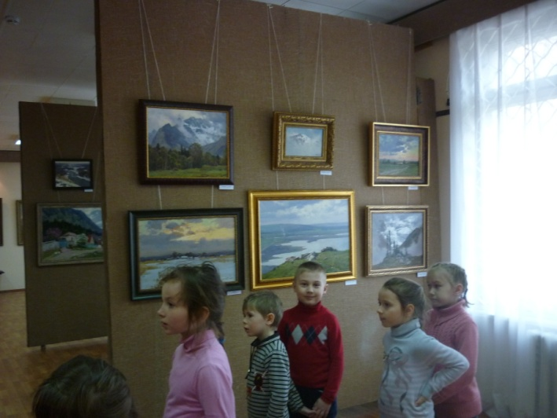
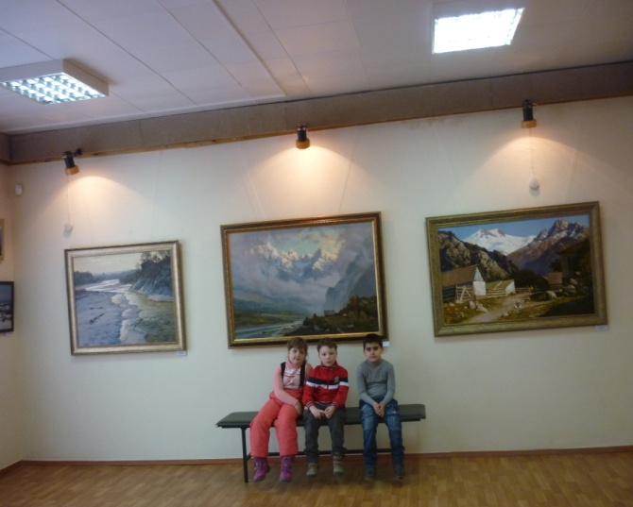
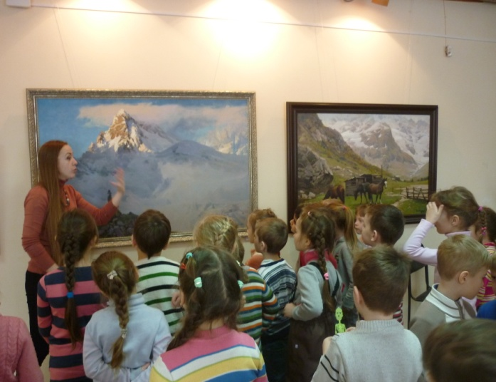
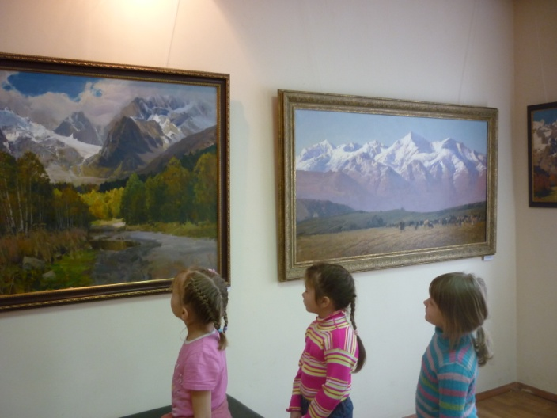
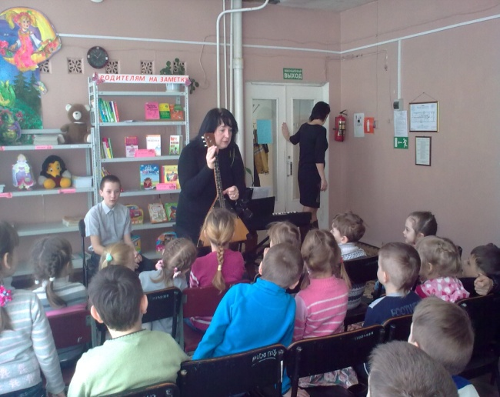
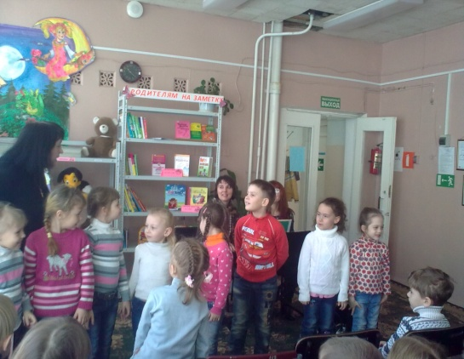
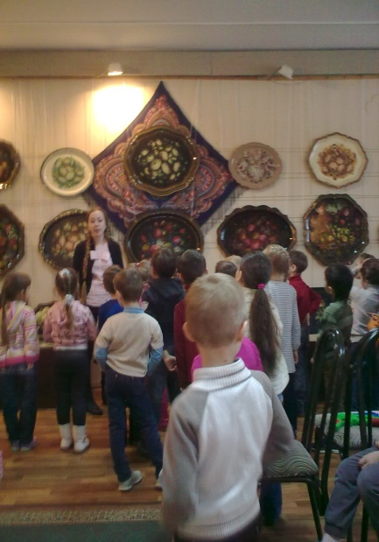
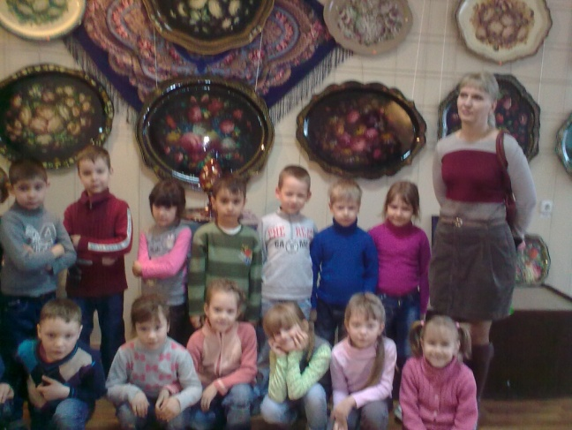
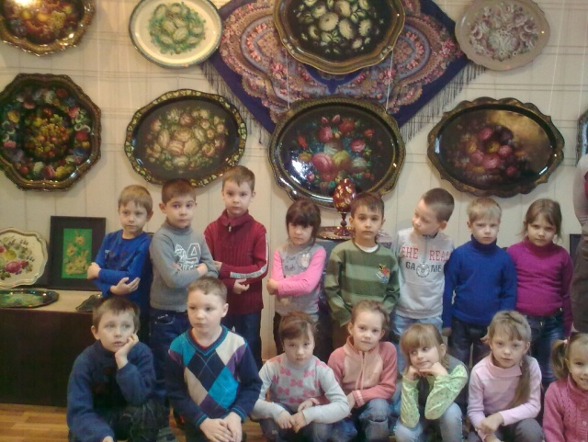

Slide 14
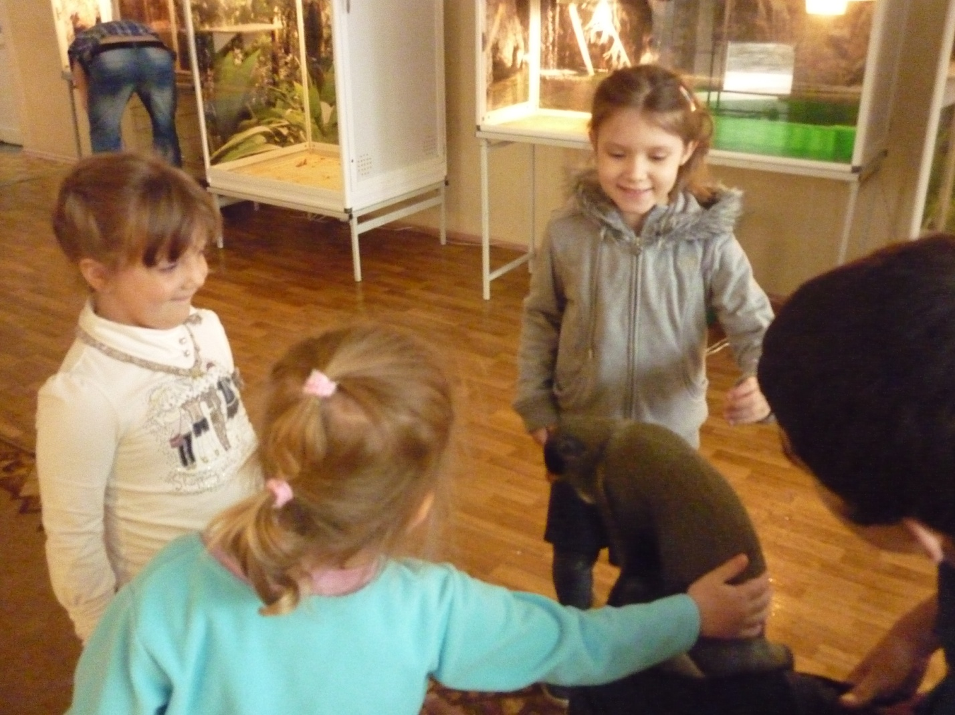
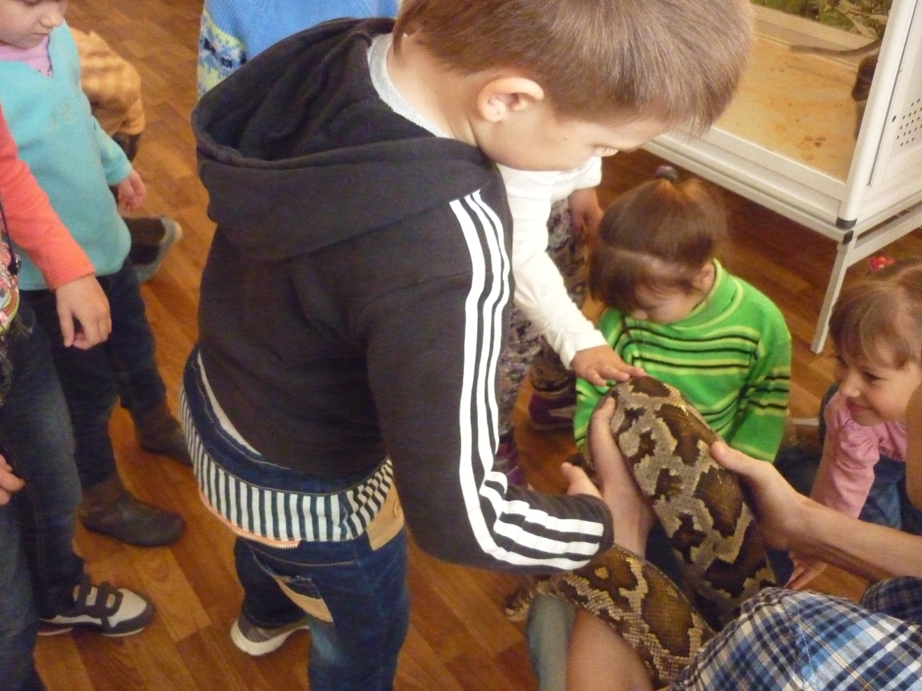
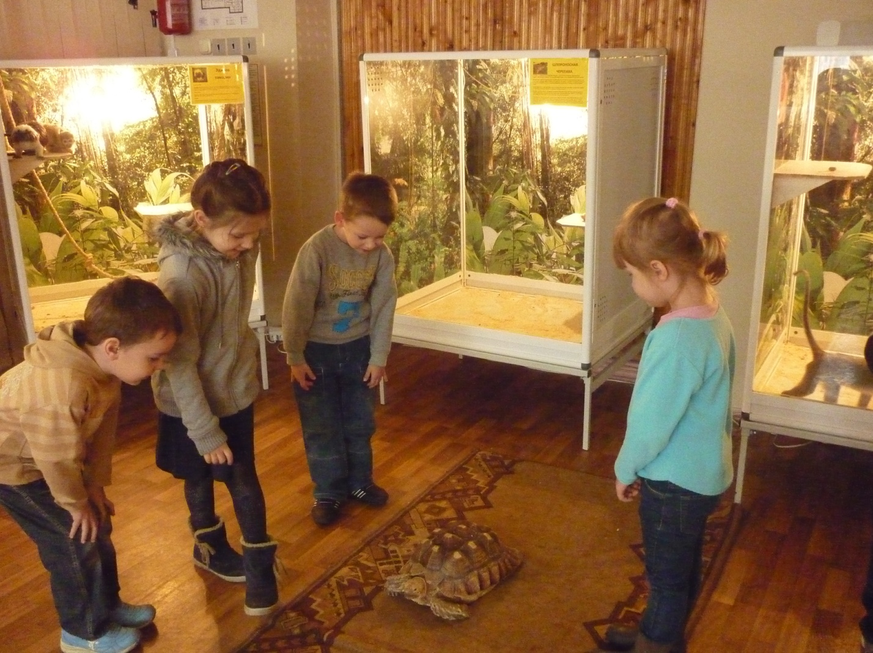
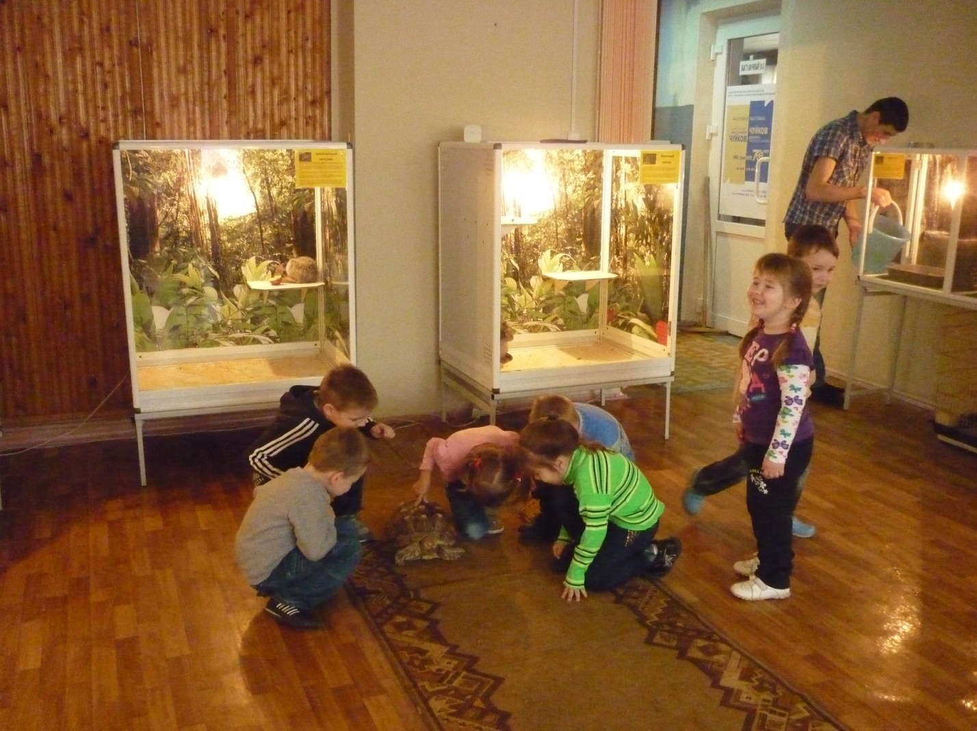
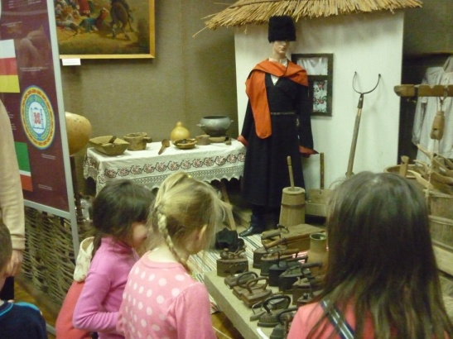
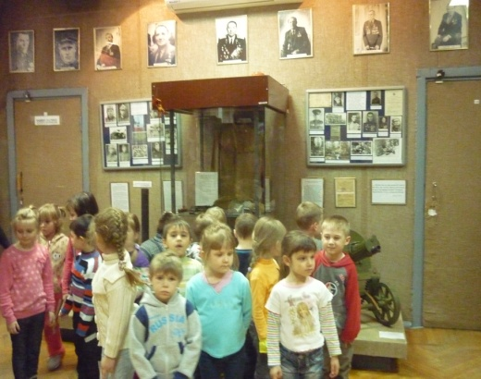

Slide 15
«Очумелые ручки»

Slide 16
